Slide 1
بسم الله الرحمن الرحیم
بتن خود متراکم
Self Compacted Concrete (SCC)

Slide 2


Slide 3
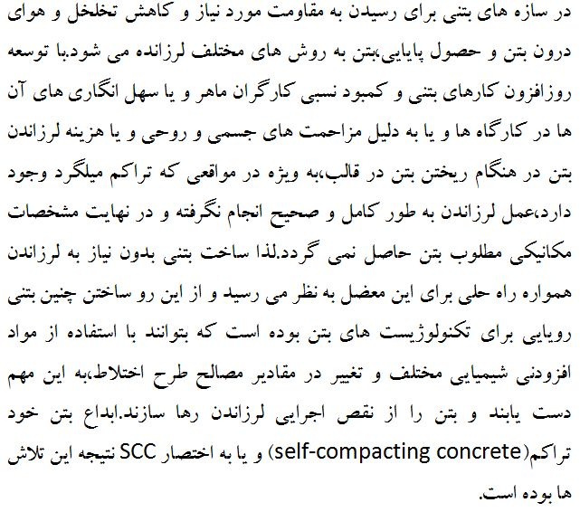
1-مقدمه

Slide 4
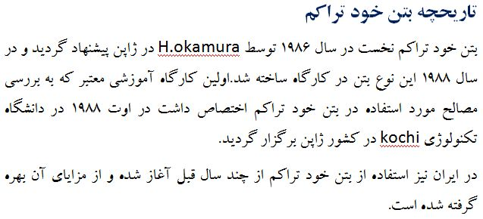

Slide 5
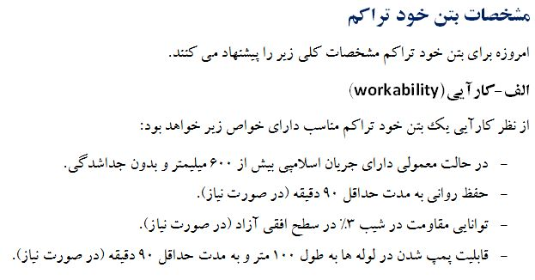

Slide 6
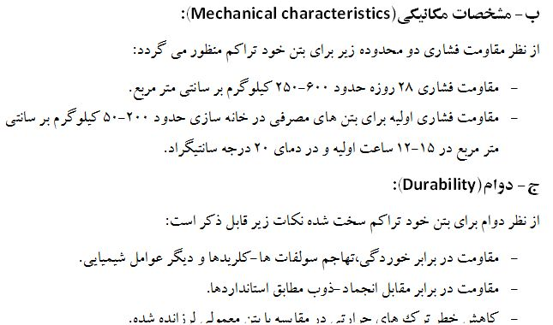

Slide 7


Slide 8
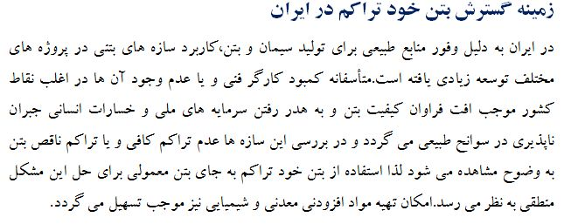

Slide 9


Slide 10
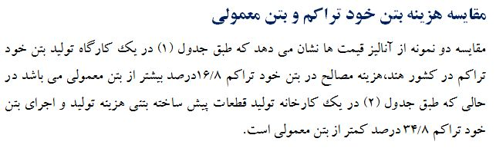

Slide 11
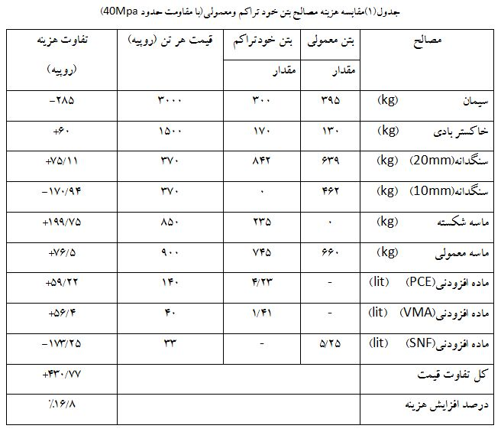

Slide 12
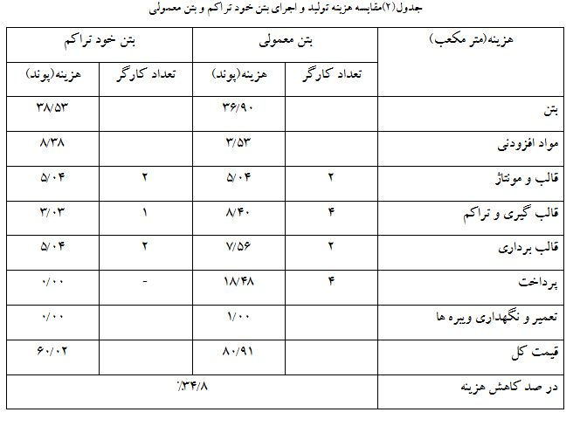

Slide 13
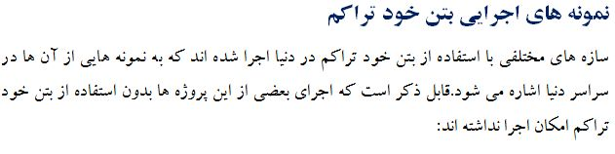

Slide 14
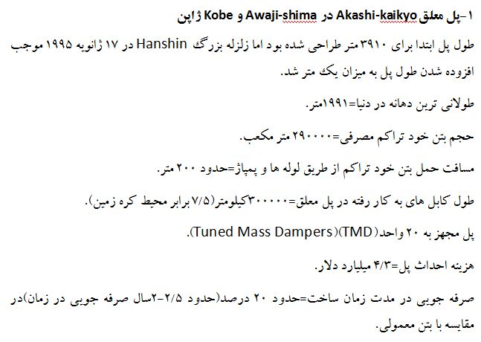

Slide 15

پل معلق Akashio-Kaikyo

Slide 16
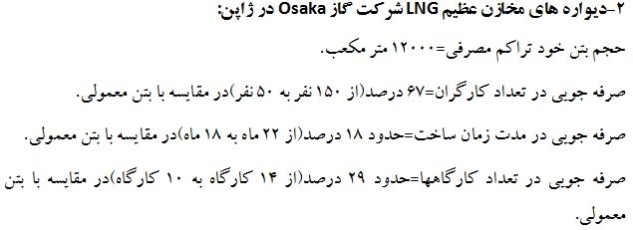

Slide 17


Slide 18
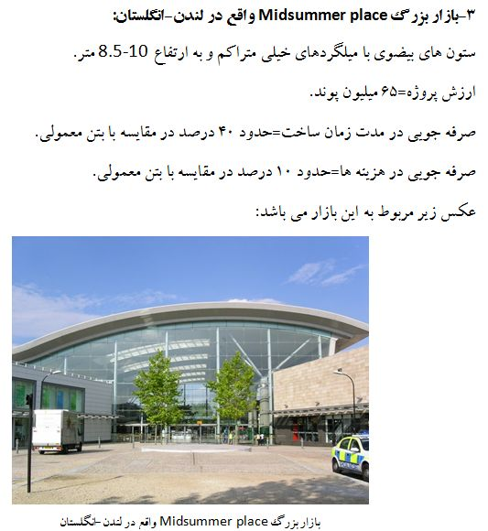

Slide 19
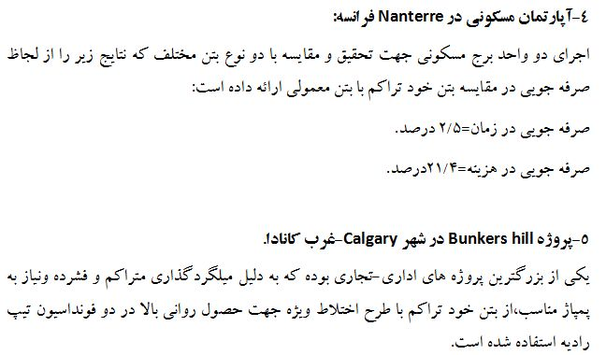

Slide 20
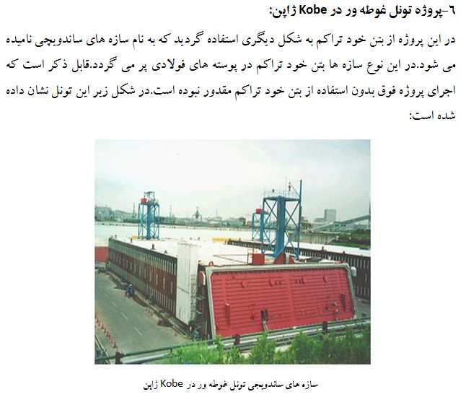

Slide 21
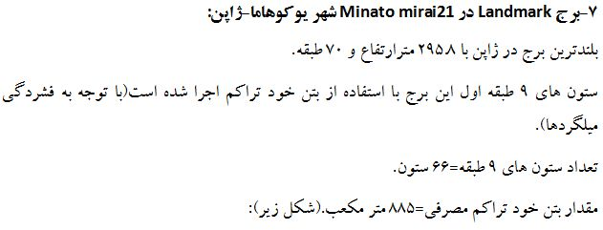

Slide 22
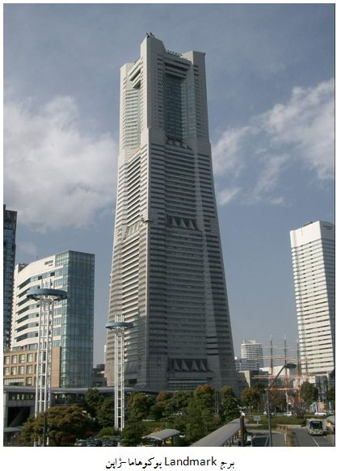

Slide 23
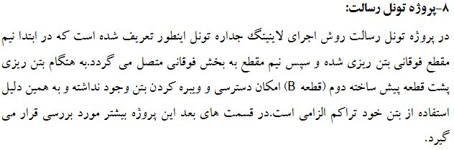

Slide 24
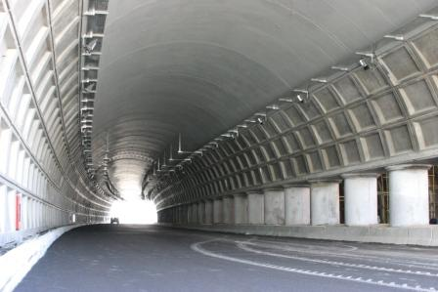
تونل رسالت

Slide 25
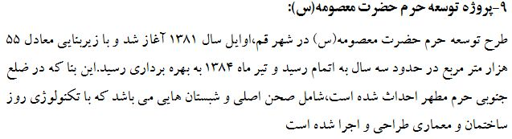

Slide 26
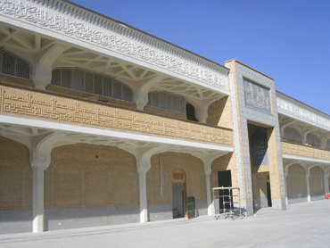
حرم حضرت معصومه

Slide 27
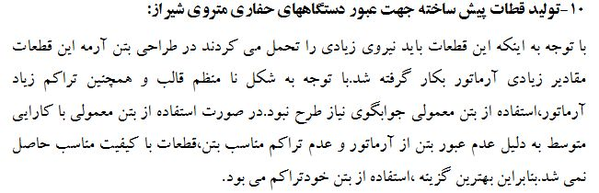

Slide 28
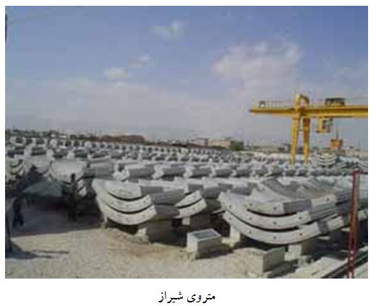

Slide 29


Slide 30
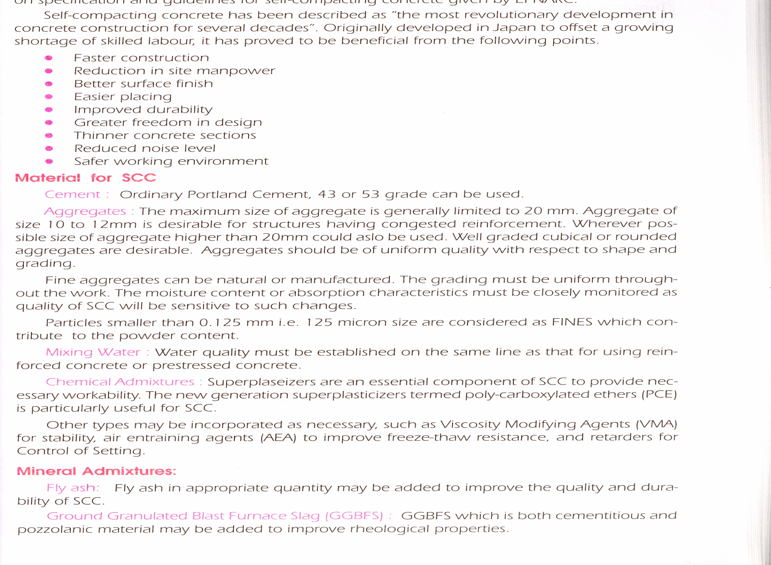

Slide 31
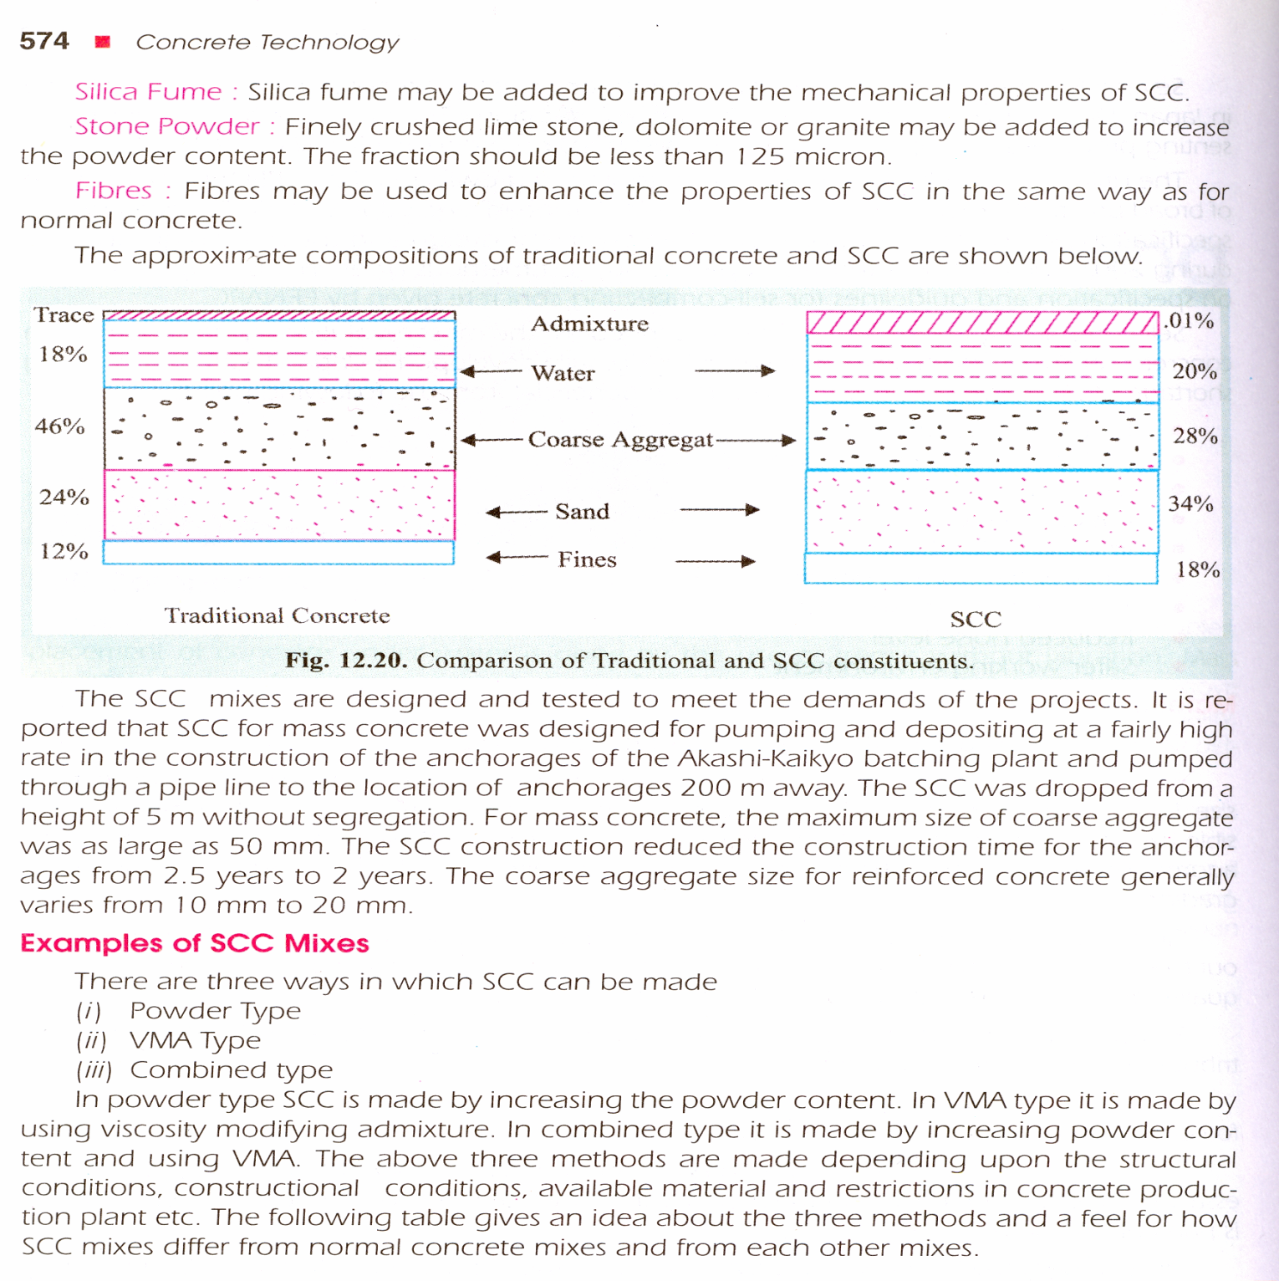

Slide 32
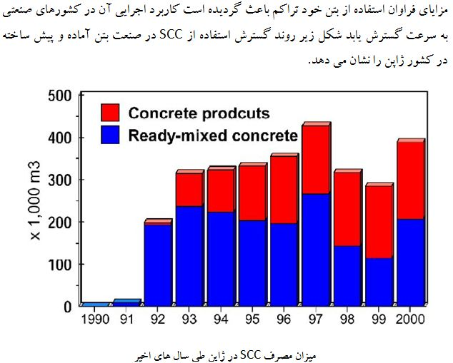

Slide 33
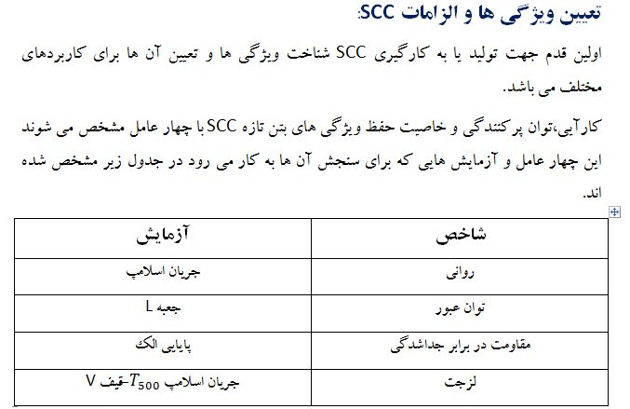

Slide 34
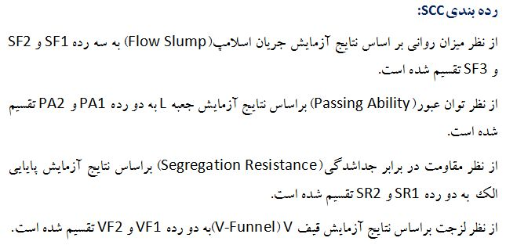

Slide 35
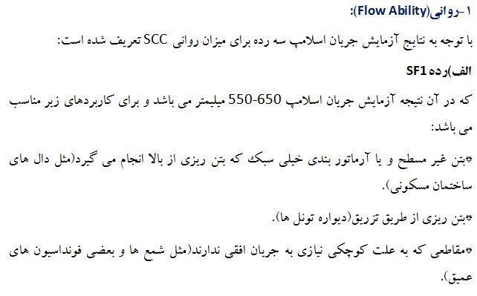

Slide 36
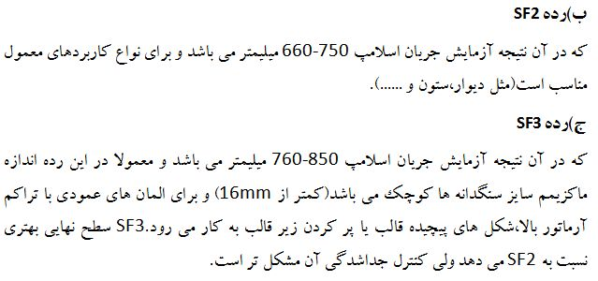

Slide 37
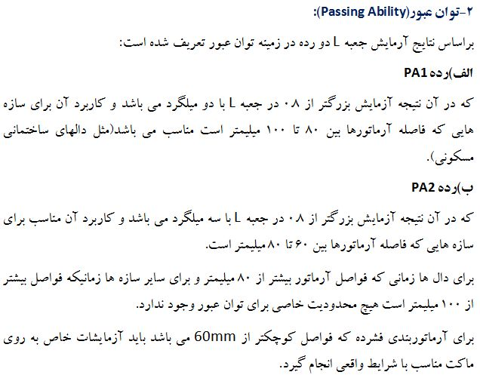

Slide 38
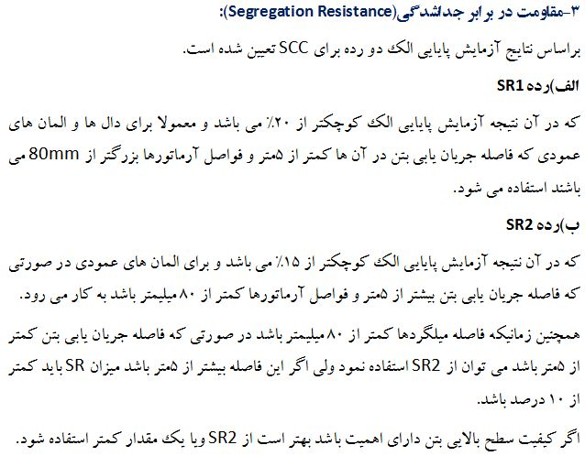

Slide 39
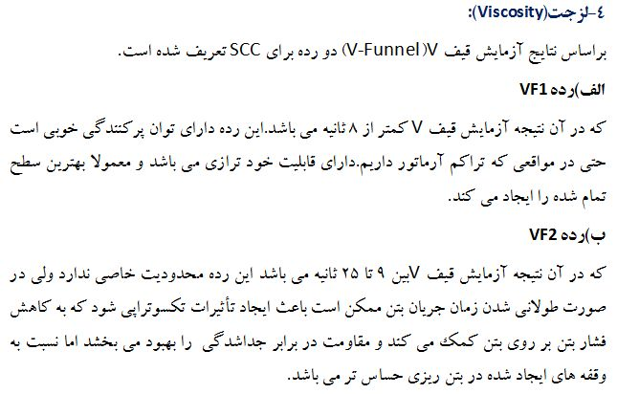

Slide 40
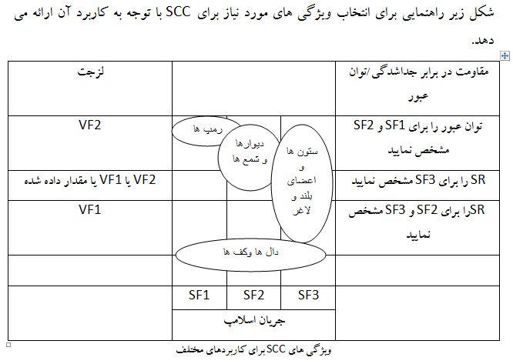

Slide 41
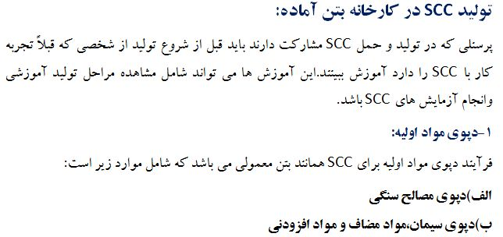

Slide 42
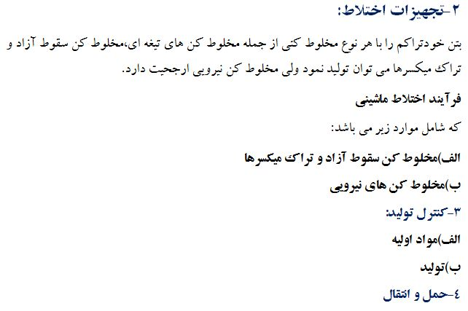

Slide 43
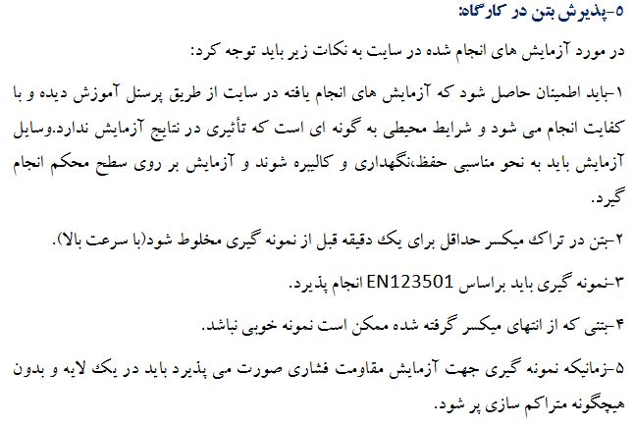

Slide 44
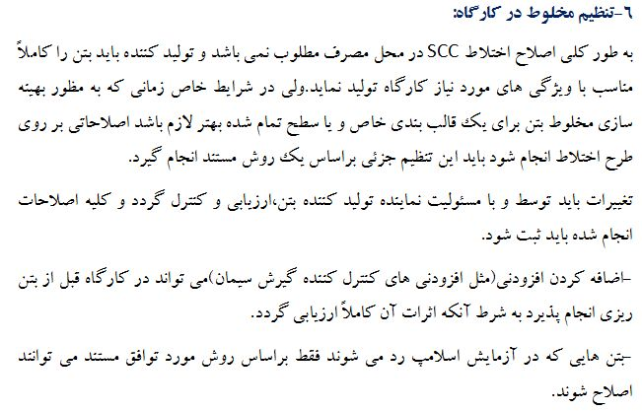

Slide 45
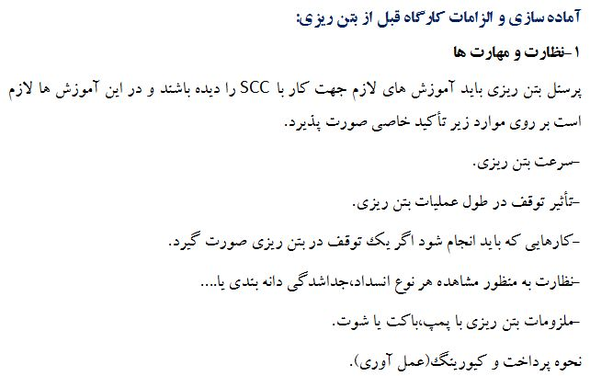

Slide 46


Slide 47
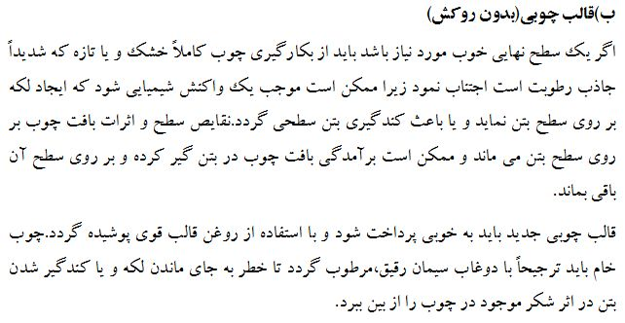

Slide 48
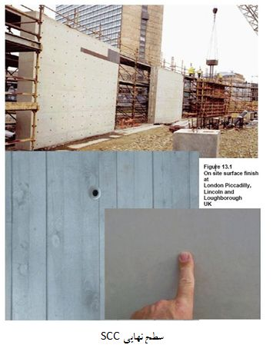

Slide 49
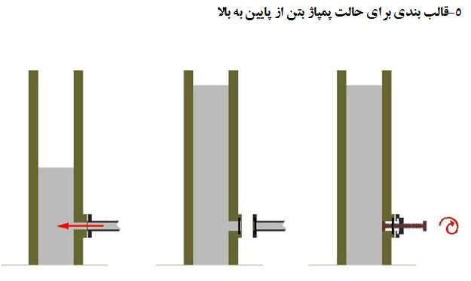

Slide 50
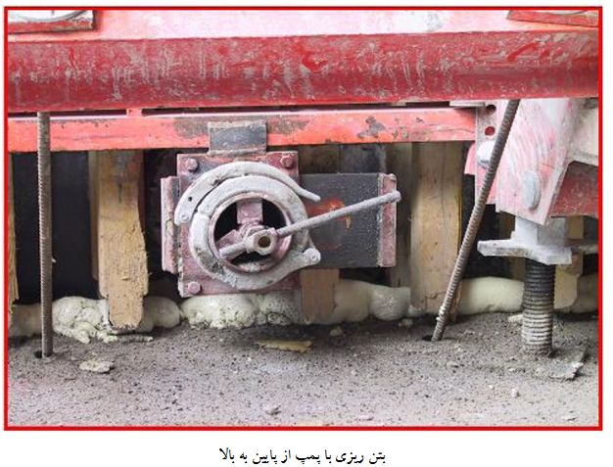

Slide 51
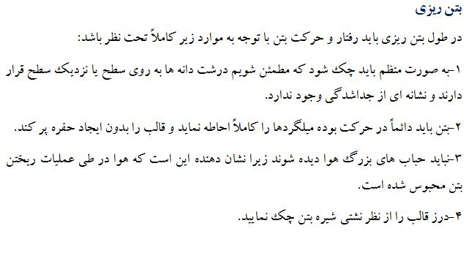

Slide 52
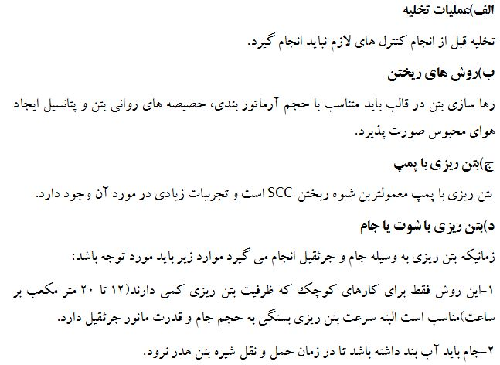

Slide 53
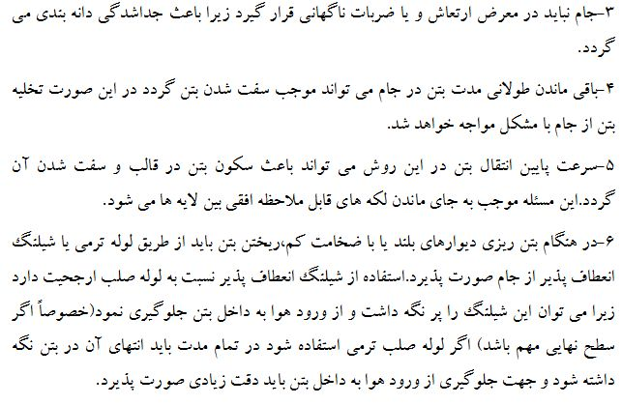

Slide 54
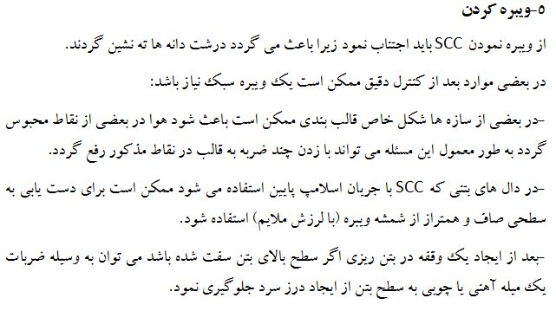

Slide 55


Slide 56
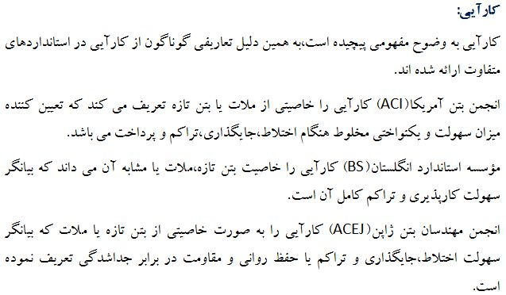

Slide 57
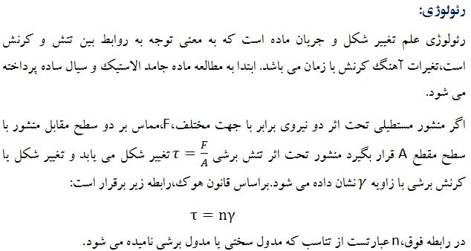

Slide 58
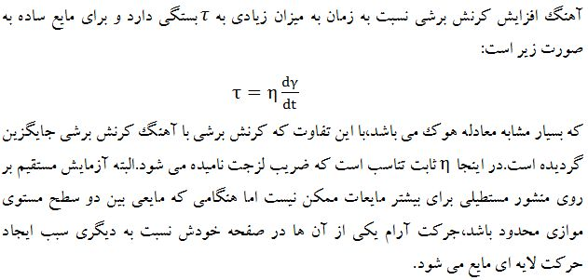

Slide 59
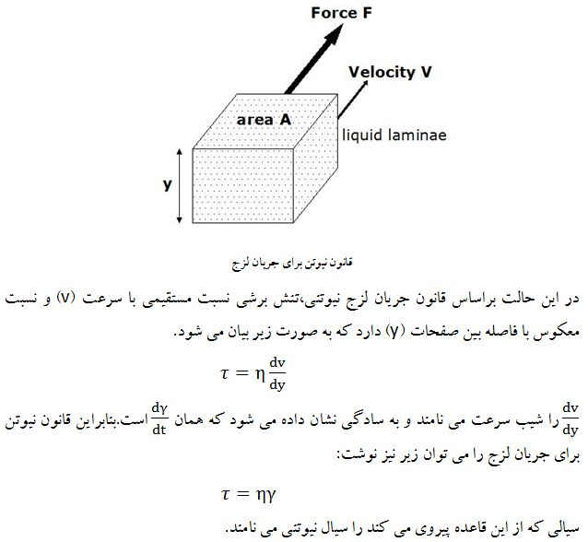

Slide 60


Slide 61


Slide 62


Slide 63


Slide 64


Slide 65


Slide 66


Slide 67


Slide 68


Slide 69


Slide 70


Slide 71


Slide 72


Slide 73


Slide 74


Slide 75


Slide 76


Slide 77


Slide 78


Slide 79


Slide 80


Slide 81


Slide 82


Slide 83


Slide 84


Slide 85


Slide 87


Slide 88


Slide 89


Slide 90
روش انجام:
محور مخروط را در مرکز صفحه تراز شده و مرطوب قرار داده و درون مخروط مرطوب می شود سپس 6 لیتر بتن را به وسیله کمچه به داخل مخروط ریخته و سطح بتن را در بالای آن صاف می کنیم.
پر کردن مخروط اسلامپ باید بدون هیچ گونه تراکم داخلی و خارجی انجام شود. همچنین ریختن بتن به داخل مخروط باید به صورتی باشد که از تجمع درشت دانه ها در یک سمت مخروط و ریزدانه ها در سمت دیگر اجتناب شود.
پس از پر شدن کامل،مخروط را با سرعتی ثابت که نه سریع باشد و نه آهسته به صورت قائم بالا می کشیم و از این لحظه زمان رسیدن بتن به شعاع 50 سانتیمتر را ثبت می کنیم.
با مشاهده توقف حرکت بتن دو قطر عمود بر هم در دایره تشکیل شده را اندازه گیری کرده و میانگین آن ها را یادداشت می کنیم،در صورت وجود هر گونه شیره در اطراف بتن پخش شده آن را ثبت می کنیم.

Slide 91


Slide 92
- پارامتر ديگري كه در آزمايش جريان اسلامپ اندازه گيري مي شود، مدت زمان رسيدن به شعاع50
سانتي متر است كه براي تعيين لزجت بتن تازه مورد استفاده قرار مي گيرد.
- اگر بتن در زماني بيش از 5 ثانيه به اين قطر برسد نشاندهنده لزجت خميري زياد بتن و اگر زمان اندازه گيري شده از يك ثانيه كمتر باشد لزجت كم بتن را نشان مي دهد.
- در اين موارد احتمال بروز جداشدگي و آب افتادگي در بتن افزايش مي يابدو معمولآ به صورت شيرهاي ازبتن در لبه بيروني دايره ايجاد شده پديد مي آيد.
پيشنهاد مي نمايد كه زمان 7-3 ثانيه براي كاربردهاي مهندسي عمران و زمان 5-2 ثانيه براي
كاربردهاي ساختماني قابل قبول مي باشد.

Slide 94


Slide 95


Slide 96


Slide 97


Slide 98
روش انجام آزمایش:
برای انجام این آزمایش لازم است صفحه پایه و قسمت درونی مخروط اسلامپ را مرطوب و مرکز حلقه j را بر مرکز صفحه پایه منطبق کرده، سپس مخروط اسلامپ را در مرکز آن قرار دهیم.
پس از ریختن 6 لیتر بتن به وسیله کمچه به داخل مخروط اسلامپ و صاف کردن سطح بتن در بالای آن به وسیله ماله ،مخروط را با سرعتی ثابت که نه سریع و نه آهسته باشد به صورت قائم بالا می کشیم و اجازه می دهیم بتن به صورت آزاد جریان یابد.
اختلاف ارتفاع بتن داخل و خارج حلقه j را در چهار نقطه اندازه گرفته و میانگین گیری می کنیم.
قطر نهایی بتن در دو جهت عمود بر هم در دایره تشکیل شده را اندازه گیری و میانگین آن ها را یادداشت می کنیم.
همچنین در صورت وجود هرگونه شیره در اطراف بتن پخش شده آن را ثبت می کنیم.

Slide 99


Slide 100


Slide 101


Slide 102


Slide 103


Slide 104


Slide 105


Slide 106
روش انجام آزمایش:
شكل و پايه آن بر روي زمين، سطوح دروني قيف را مرطوب مي سازيم ،V قيف پس از قرار دادن
دریچه را بسته و سطلی 12 لیتری زیر آن قرار می دهیم.
سپس حدود 12 لیتر بتن که به صورت معمولی نمونه برداری شده را درون قیف ریخته می شود.
در طول آزمایش هیچ گونه فشرده سازی یا ضربه زدن به بدنه دستگاه نباید صورت گیرد.
پس از گذشت 10 ثانیه دریچه را باز کرده و اجازه می دهیم تا بتن تحت وزن خود به بیرون جریان یابد.
زمان خروج بتن را یادداشت و در ادامه بار دیگر قیف را از بتن پر کرده و به مدت 5 دقیقه رها می سازیم،سپس دریچه را باز نموده و زمان خروج بتن از قیف اندازه گرفته می شود.

Slide 107


Slide 108


Slide 109
روش انجام آزمایش:
دستگاه این آزمایش شامل دو قسمت می باشد.بخش عمودی که از بتن پر می شود به همراه دریچه ای در قسمت پائيني که پشت آن آرماتورها به فواصل معینی تعبیه شده اند و بخش افقی که در فواصل 20 و 40 سانتیمتر از دریچه علامت گذاری شده است.
نوع دیگری از دستگاه جعبه L شکل وجود دارد که محل آرماتورها به فاصله 7 سانتیمتری از دریچه تخلیه بتن قرار دارد.
در حدود 14 لیتر بتن که به صورت معمولی نمونه برداری شده است برای انجام آزمایش لازم می باشد.
سطوح داخلی دستگاه را مرطوب و بخش عمودی دستگاه را با نمونه بتن پر می کنیم و آن را به مدت یک دقیقه رها می کنیم.
دریچه متحرک را بلند می کنیم و اجازه می دهیم که بتن به داخل بخش افقی جریان یابد همزمان کرنومتر را فعال می کنیم و مدت زمانی که طول می کشد بتن به نقاط 200 میلیمتر و 400 میلیمتر برسد را یادداشت می کنیم.
پس از توقف جریان،ارتفاع بتن در انتهای بخش افقی و ارتفاع در بخش عمودی را اندازه گرفته و از تقسیم این دو ارتفاع،نسبت انسداد را به دست می آوریم.

Slide 110


Slide 111


Slide 112


Slide 113


Slide 114


Slide 115


Slide 116


Slide 117


Slide 118


Slide 119


Slide 120


Slide 121


Slide 122


Slide 123


Slide 124


Slide 125


Slide 126


Slide 127


Slide 128


Slide 129


Slide 130


Slide 131


Slide 132


Slide 133


Slide 134


Slide 135


Slide 136


Slide 137


Slide 138


Slide 139


Slide 140


Slide 141


Slide 142


Slide 143


Slide 144


Slide 145


Slide 146


Slide 147


Slide 148


Slide 149


Slide 150


Slide 151


Slide 152


Slide 153


Slide 154


Slide 155


Slide 156


Slide 157


Slide 158


Slide 159


Slide 160


Slide 161


Slide 162


Slide 163


Slide 164


Slide 165


Slide 166


Slide 167


Slide 168


Slide 169


Slide 170


Slide 171


Slide 172


Slide 173


Slide 174


Slide 175


Slide 176


Slide 177


Slide 178


Slide 179


Slide 180


Slide 181


Slide 182


Slide 183


Slide 184


Slide 185


Slide 186


